Slide 1
Pointing in VR
EMM WS 16/17
Darwish
Güner
Rippel
Stroh
Todorova
Turcan
Wennrich

Slide 2
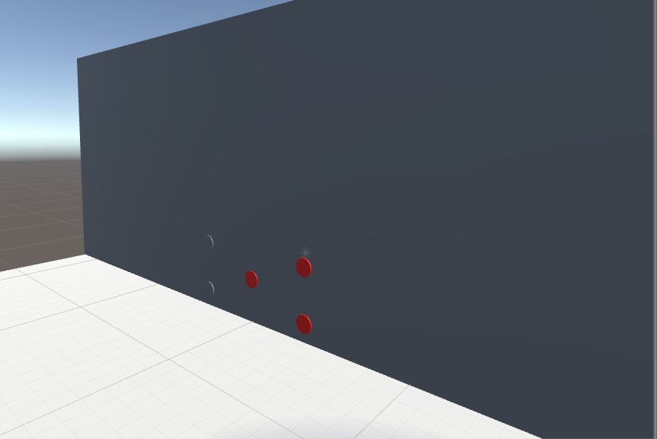
Experiment Durchführung

Slide 3
Was ist Virtual Reality?
-Ein virtueller Raum, den man durch Tragen einer Brille betritt und in dem man interagieren kann
Warum Pointing in VR?
-VR neu und unerforscht
-ähnliche Studie gab es schon in der Realität

Slide 4
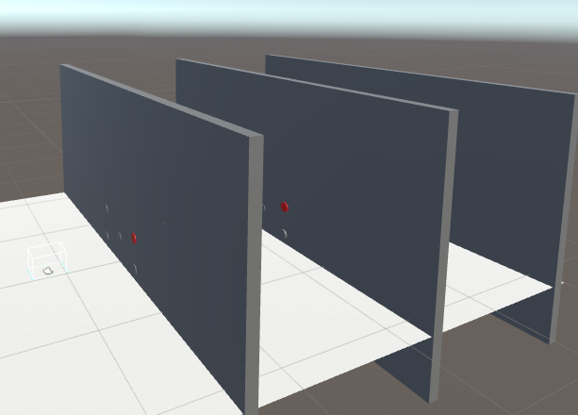
Setup

Slide 5
Eingabemethode
Laser
Fadenkreuz
Nur Controller
Fadenkreuz & Laser
-Laser und Fadenkreuz sind auch in der Realität Zieloptionen.
-Verbessert die Kombination das Ergebnis?
-Nur Controller Referenz.

Slide 6
Durchführung
8 Teilnehmer
Within Subject Design
Ablauf:
1. Consent Form
2. Einweisung
3. Experiment Durchführung
-kein Trefferfeedback
4. Fragebogen

Slide 7
Datenerfassung und Auswertung
Institut für Visualisierung und Interaktive Systeme

Slide 8
Teilnehmer
Alter: 19-28
Geschlecht: 5 weiblich, 3 männlich
Tätigkeit: Student
Brillenträger: 5 → 1 davon ohne Brille in VR
6 Rechtshänder, 2 Linkshänder
Erfahrung in VR: 3

Slide 9
Hypothesen
H0: Eingabemethode hat keine Auswirkung auf die Durchführungszeit/Trefferquote
Alternativhypothese:
Laser lenkt vom Ziel ab →Fadenkreuz reicht, man benötigt den Laser nicht

Slide 10
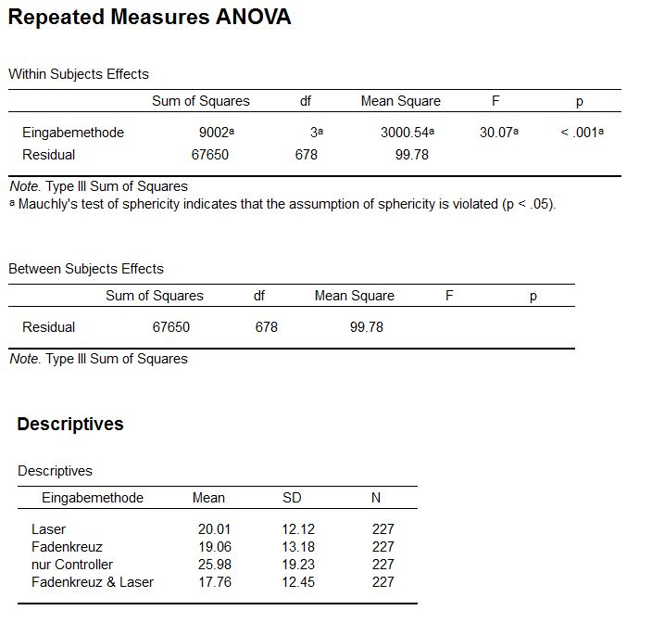
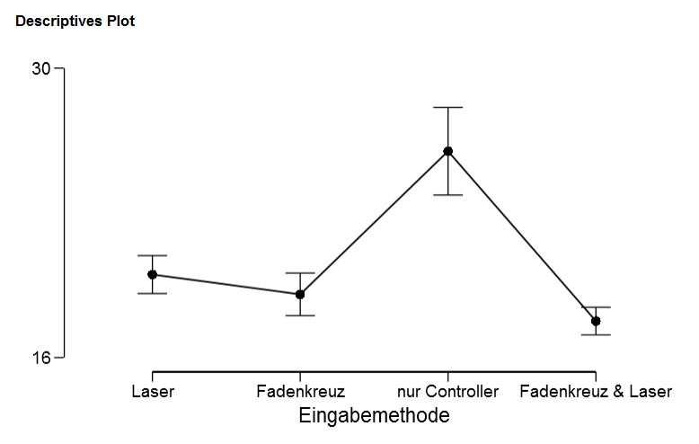
Durchführungszeit
P < 0,05 => Null Hypothese wird verworfen

Slide 11
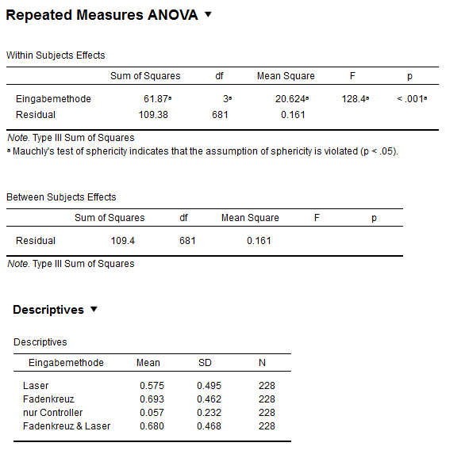
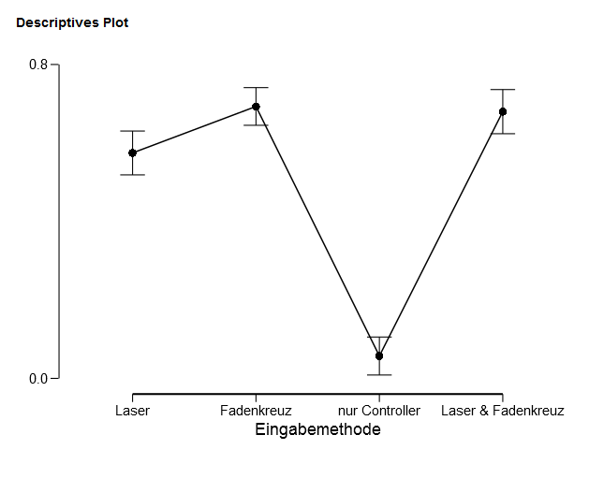
Trefferquote
P < 0,05 => Null Hypothese wird verworfen

Slide 12
Interpretation
Fadenkreuz und Fadenkreuz/Laser sind vom Ergebnis fast identisch
→Fadenkreuz in beiden, Fokus darauf
Laser sowohl langsamer und schlechtere Trefferquote
→auf der letzten Wand kaum sichtbar
Nur Controller ist in beiden Punkten am schlechtesten
→Kein Zielen möglich, nur Glückstreffer

Slide 13
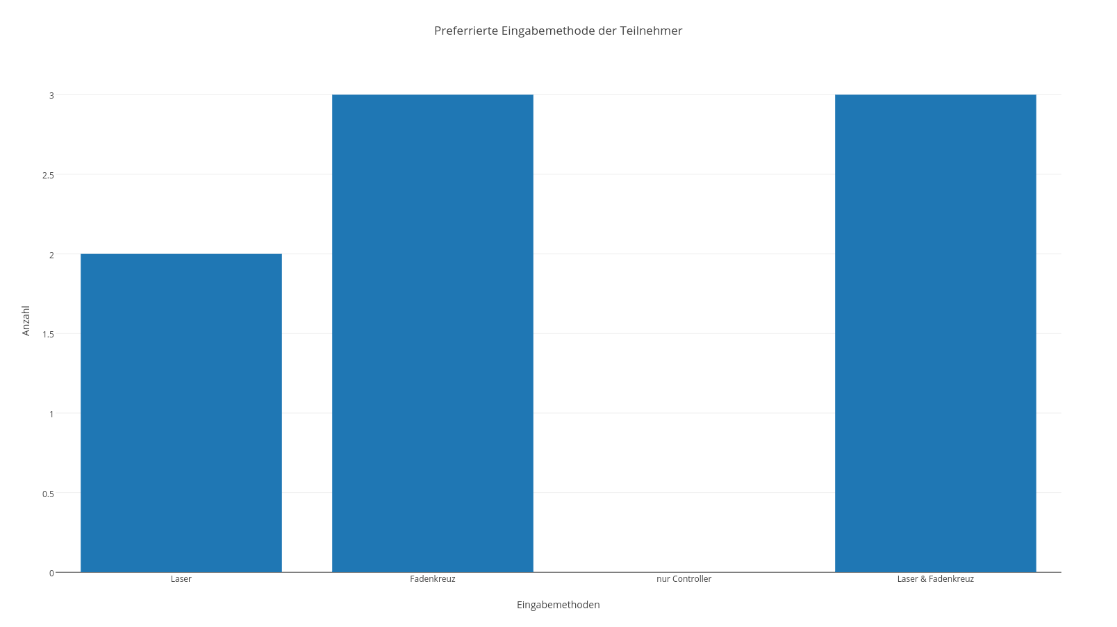
Fragebogen Auswertung

Slide 14
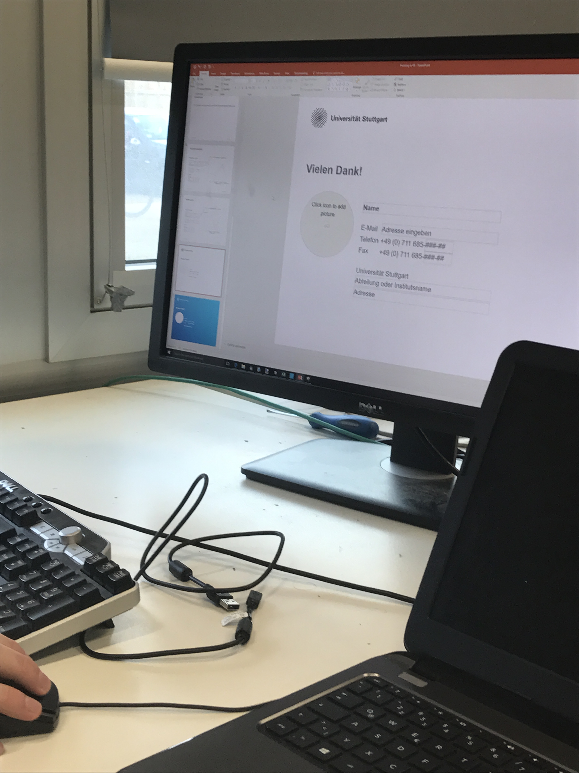
Darwish Güner Rippel Stroh Todorova Turcan Wennrich

